Slide 1
BÀI 15
Động vật sống ở đâu?
( Tiết 2)

Slide 2
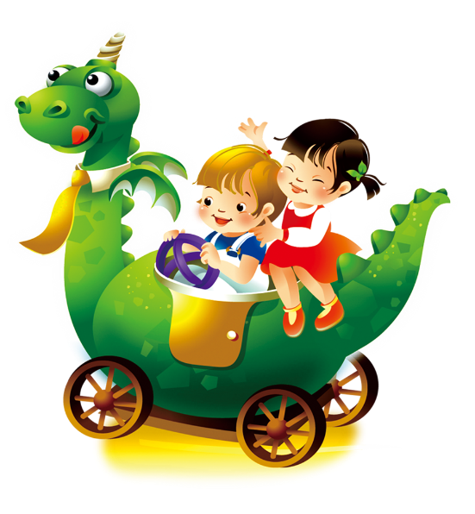
延迟符
KHỞI ĐỘNG
Trò chơi: “ Chim bay, cò bay”

Slide 3
HOẠT ĐỘNG 1:
Phân loại động vật theo môi trường sống

Slide 4
Các nhóm phân loại động vật theo môi trường sống

Slide 5
TRÌNH BÀY TRƯỚC LỚP

Slide 7
Mỗi động vật phù hợp với một môi trường sống nhất định, có động vật sống trên cạn, có động vật sống dưới nước, có động vật vừa sống trên cạn vừa sống dưới nước.

Slide 8
HOẠT ĐỘNG 2:
Liên hệ

Slide 9
Em sẽ khuyên Nam điều gì trong tình huống đó?
Thảo luận nhóm đôi

Slide 10
TRÌNH BÀY TRƯỚC LỚP

Slide 11
Chúng ta cần tôn trọng môi trường sống của động vật, không can thiệp làm ảnh hưởng đến sự phát triển của chúng.

Slide 12
HOẠT ĐỘNG 3:
Trưng bày tranh, ảnh về động vật

Slide 13
Chia lớp thành 6 nhóm:
Bước 1: Các thành viên trong nhóm sẽ chia sẻ tranh, ảnh về các loài động vật mà mình đã sưu tầm được.
Bước 2: Các thành viên sẽ nói tên và nơi sống của các con vật, sắp xếp các con vật vào nhóm phù hợp, hoàn thành sơ đồ. Trang trí cho sản phẩm.
Bước 3: Trưng bày sản phẩm.

Slide 14
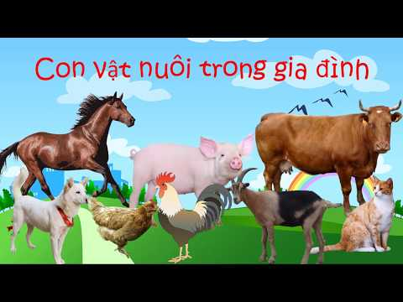
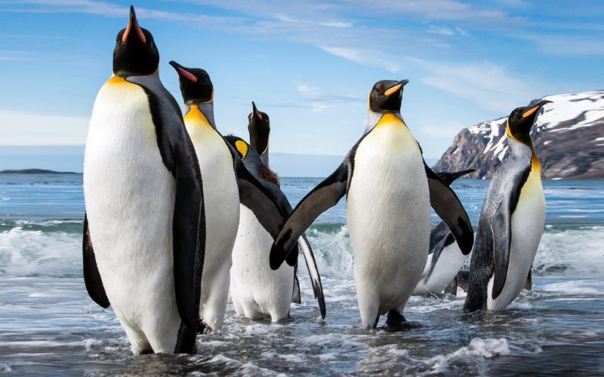
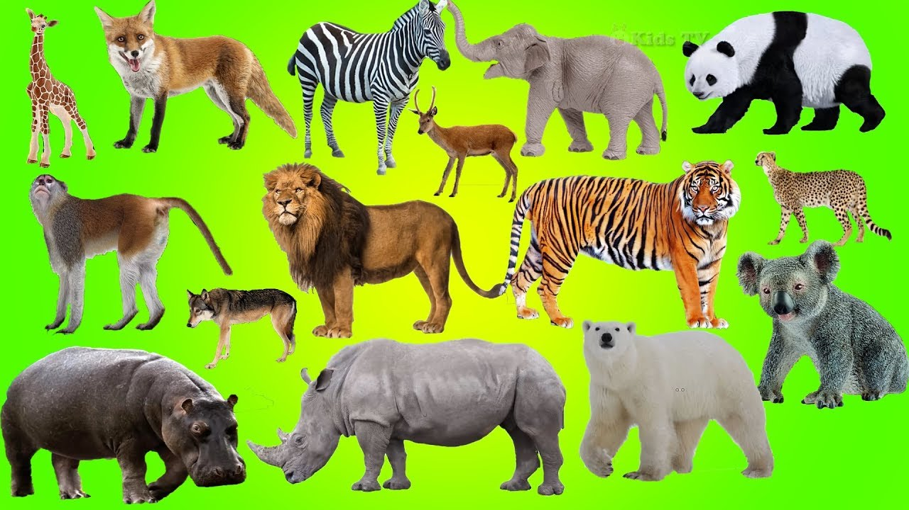
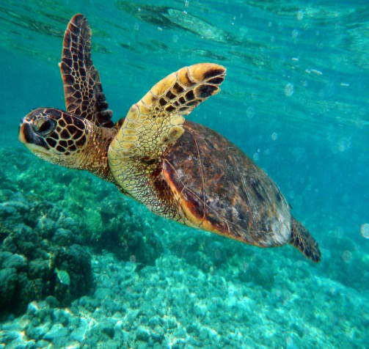
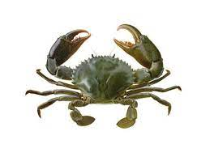
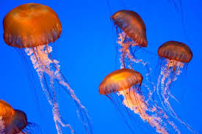
Tham quan sản phẩm nhóm bạn.

Slide 15
HOẠT ĐỘNG TIẾP NỐI:
Về nhà chia sẻ với người thân về cách phân loại môi trường sống của các loài động vật.

Slide 16
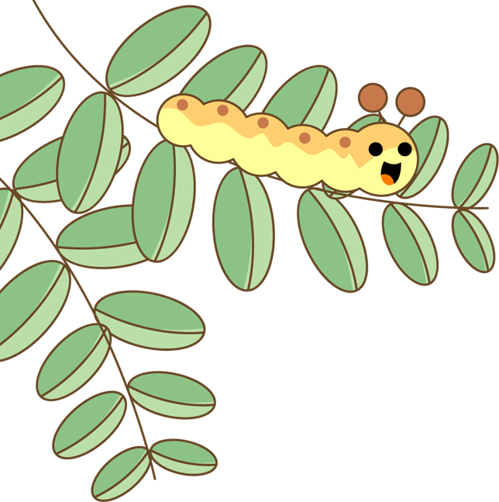
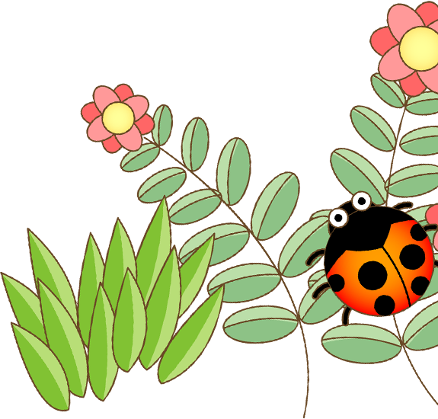
CHÀO TẠM BIỆT CÁC CON

